Slide 1



A Dinâmica das Localidades e o Urbano Extensivo
URBISAMAZÔNIA
Silvana Amaral
Maria Isabel Sobral Escada
Antônio Miguel Vieira Monteiro
Ana Paula Dal’Asta
Carolina Moutinho Duque de Pinho
Fernanda da Rocha Soares
DALASTA, A. P. ; AMARAL, S. ; MONTEIRO, A.M.V. . O Rio e as cidades: uma análise exploratória de dependências e alcances das comunidades do Arapiuns (Pará-Brasil) e a formação do urbano na Amazônia. Revista Espinhaço, v. 3, p. 98-109, 2014
AMARAL, S. ; DAL'ASTA, A. P. ; BRIGATTI, N. ; PINHO, C. M. D. ; MEDEIROS, L. C. C. ; ANDRADE, P. R. ; Pinheiro, T. F. ; ALVES, P. A. ; ESCADA, Maria Isabel Sobral ; MONTEIRO, A.M.V.. Comunidades ribeirinhas como forma socioespacial de expressão urbana na Amazônia: uma tipologia para a região do Baixo Tapajós (Pará-Brasil). Rebep-Revista Brasileira de Estudos de População (Impresso), v. 30, p. 367-399, 2013.
Foco Análise de Micro-redes – Micro escala
BASE: INPE (Circuito Inferior da Economia Urbana e Regional)

Slide 2
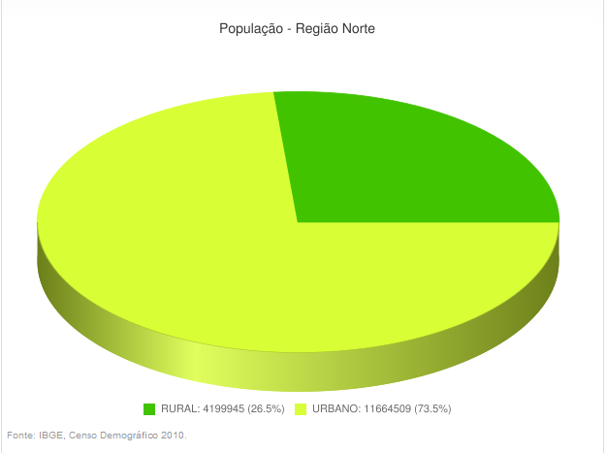
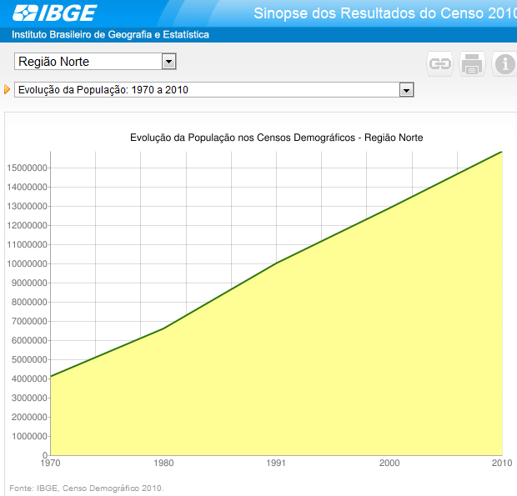
Amazônia uma Fronteira (muito) Urbanizada
Historical evolution of deforestation (km²) and urbanization(million of inhabitants) rates for Brazilian Legal Amazon. Deforestation data from PRODES (INPE), and population data from IBGE Census.
http://www.censo2010.ibge.gov.br/sinopse/index.php?dados=9&uf=00

Slide 3
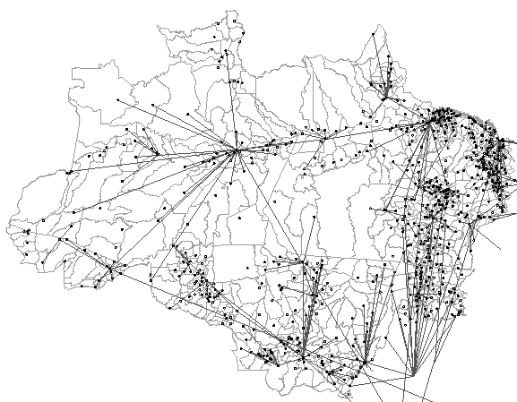
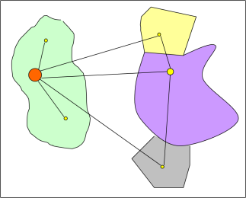
Referencial Teórico
Núcleos de ocupação encontram-se articulados estruturando o espaço local -> base para a relação de redes urbanas estabelecidas
Urbanização estendida (Monte-Mór, 1994) ;
Fenômeno urbano manifesto em diferentes formas sócio-espaciais (Cardoso e Lima 2006)
Estudo dos núcleos urbanizados, de diferentes formas sócio-espaciais, e seus relacionamentos em rede na configuração do território.

Slide 4
Abordagens/Focos
Estudos das “Micro-Redes urbanas ”:
Identificação dos núcleos – mapeamento & tipologias:
  Núcleos ribeirinhos
  Núcleos “terra-firme”
Caracterização das redes
  Estudo dos nós
  Estudos dos relacionamentos
As relações entre os fixos (núcleos e uso da terra) e os fluxos (estrutura em rede)
  Urbanização e desmatamento
  Redes urbanizadas e dinâmica uso/cobertura do solo

Slide 5
Abordagens/Focos
Estudos das “Micro-Redes urbanas ”:
Identificação dos núcleos – mapeamento & tipologias:
  Núcleos ribeirinhos
  Núcleos “terra-firme”
Caracterização das redes
  Estudo dos nós
  Estudos dos relacionamentos
As relações entre os fixos (núcleos e uso da terra) e os fluxos (estrutura em rede)
  Urbanização e desmatamento
  Redes urbanizadas e dinâmica uso/cobertura do solo
AMARAL, S. ; DAL'ASTA, A. P. ; BRIGATTI, N. ; PINHO, C. M. D. ; MEDEIROS, L. C. C. ; ANDRADE, P. R. ; Pinheiro, T. F. ; ALVES, P. A. ; ESCADA, M.I.S ; Monteiro, A.M.V.
Comunidades ribeirinhas como forma socioespacial de expressão urbana na Amazônia: uma tipologia para a região do Baixo Tapajós (Pará-Brasil).
Revista Brasileira de Estudos de População (Impresso), v. 30, p. 367-399, 2013.

Slide 6
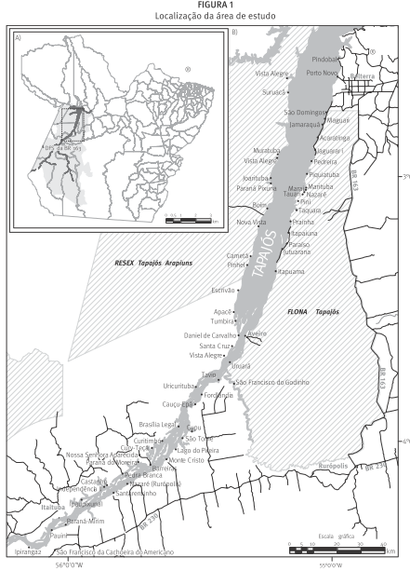
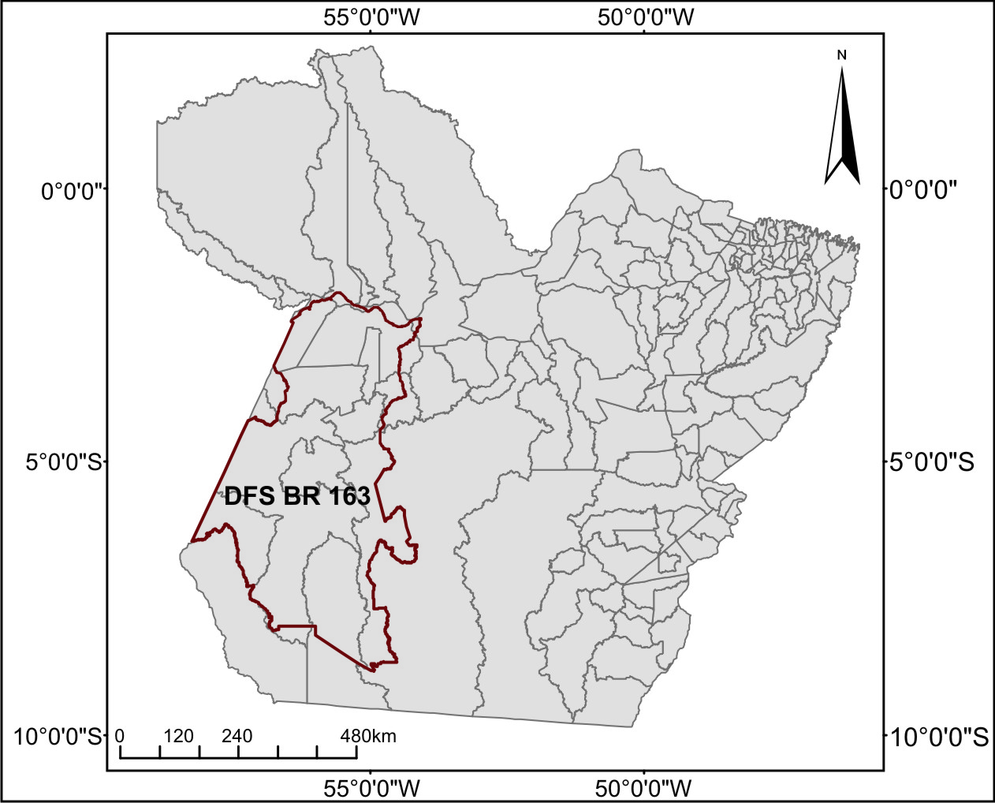
Área de estudo
Campo 2009
Região do Baixo Tapajós
62 comunidades ribeirinhas

Slide 7
Do levantamento de campo à tipologia de comunidades...
Questões:
As posições/condições das comunidades nesta microrrede, observadas pela infraestrutura disponível, pelo acesso a serviços, pela presença de equipamentos urbanos e pelo uso da terra, seriam similares para todo o Baixo Tapajós?
Haveria uma variável ou composição de variáveis que pudesse ser usada como indicadora da condição das comunidades?
Seria possível identificar grupos de comunidades com características semelhantes?
Comunidades localizadas em margens distintas do Rio Tapajós, ou em unidades de conservação (UC), formariam grupos homogêneos ou grupos diferenciados?

Slide 8
Do levantamento de campo à tipologia de comunidades...
Proposta Metodológica:
Técnicas estatísticas multivariadas para explorar esta base de dados, buscando associações que ajudassem a revelar as relações entre o espaço regional, no qual as comunidades estão inseridas, e as condições das comunidades ribeirinhas, delineadas pelas variáveis coletadas.
Para propor uma tipologia para caracterizar as comunidades do Baixo Tapajós (2009)
Análise exploratória a partir dos dados de campo, para verificar a possibilidade de identificar GRUPOS de comunidades com situações semelhantes quanto ao histórico,presença de infraestrutura urbana, acesso à saúde/educação e uso da terra.

Slide 9
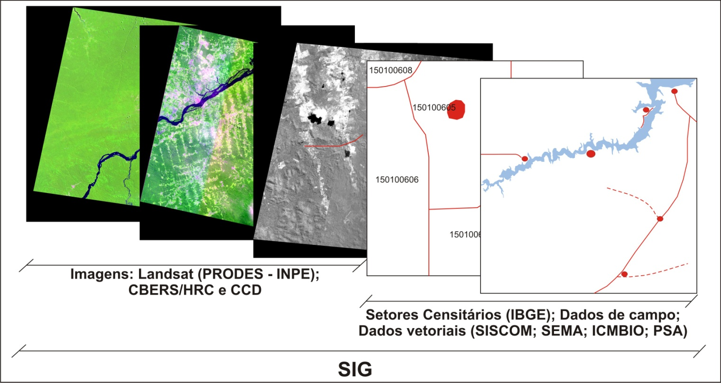
Metodologia
Integrar dados de sensoriamento remoto com informações de fontes secundárias e de campo.
Técnicas estatísticas de agrupamento empírico e por análise espacial e análise de redes
Levantamento de CAMPO ....

Slide 10
Levantamento de campo
Validação da classificação das imagens de satélite e coleta de informações referentes a estrutura e conexão das comunidades
Checar as unidades espaciais de ocupação humana mapeadas por SR;
Coleta de informações sobre as características urbanísticas e funcionalidades dos núcleos populacionais;
Aplicação de questionários
Questionários → 4 temas principais: Organização e histórico da localidade; Equipamentos e infraestrutura; Saúde e educação; e Uso da terra.
Perguntas para elencar principais carências e as relações de dependência entre os núcleos e as cidades da região;
Informantes chaves: preferencialmente presidente de associação de moradores ou agentes comunitários de saúde.
Respostas sobre a LOCALIDADE (escala não é de indivíduo, nem família)

Slide 11
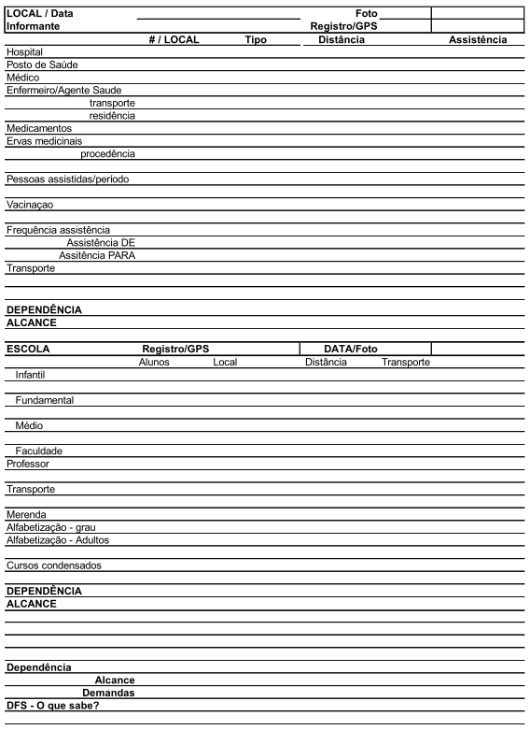
Planilhas 2009
Educação e saúde

Slide 12
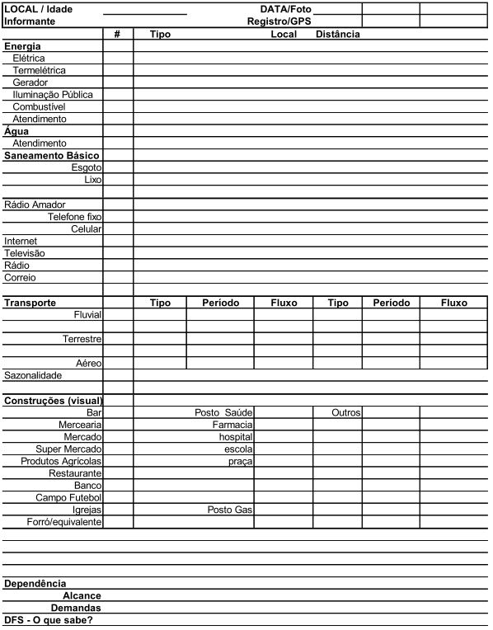
Planilhas 2009
Infraestrutura e comunicação

Slide 13
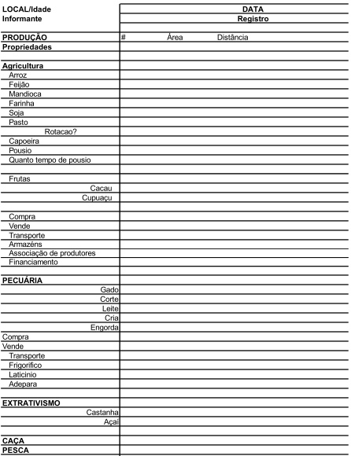
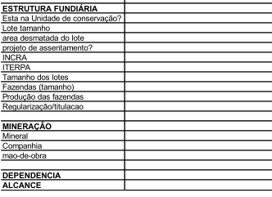
Planilhas 2009
Uso da terra

Slide 14
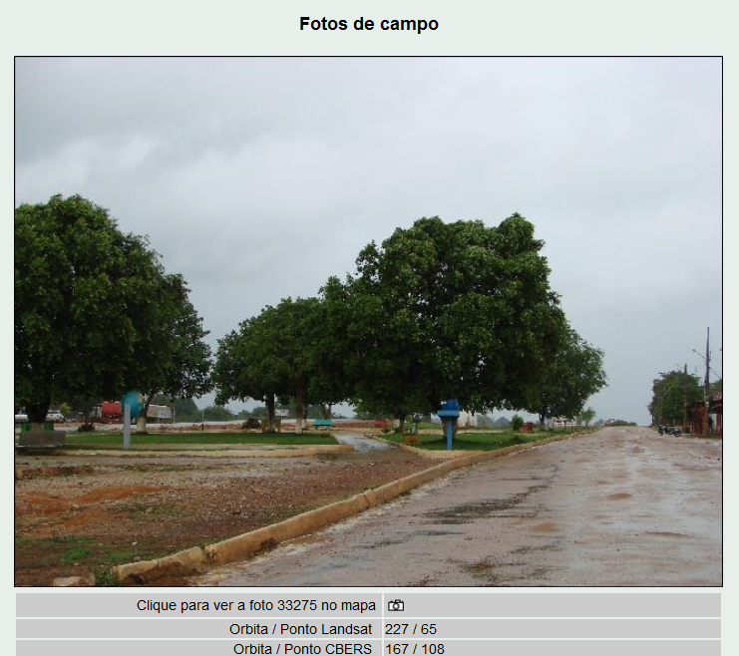
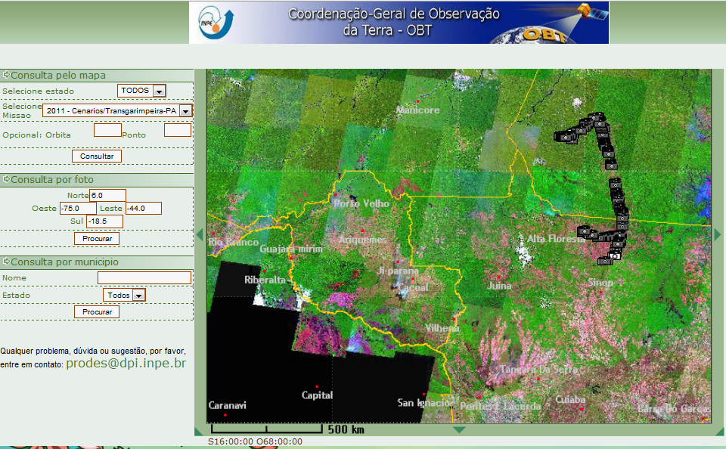

Para cada unidade espacial de ocupação humana
localização (lat/long),
descrição e
registro fotográfico...

Slide 15
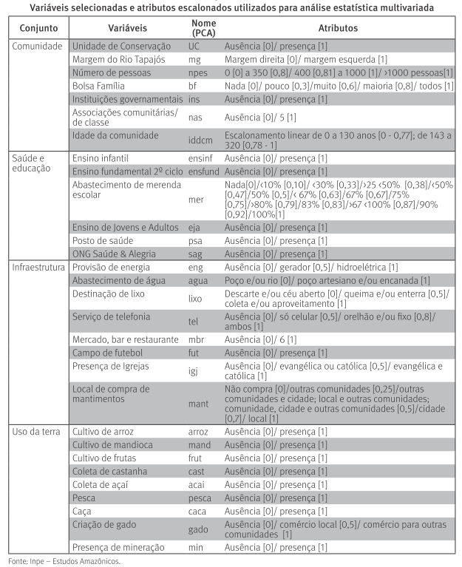
Comunidades ribeirinhas:
Seleção de 30 variáveis descritivas das comunidades para análise estatística
As variáveis contemplam os 4 principais temas dos questionários
Valores foram normalizados para uma mesma escala [0,1]
Método de normalização Linear: considera-se os valores mínimo e máximo de cada atributo no ajuste da escala, mapeando esse atributo no intervalo fechado de zero a um (pior e melhor condição, respectivamente)

Slide 16
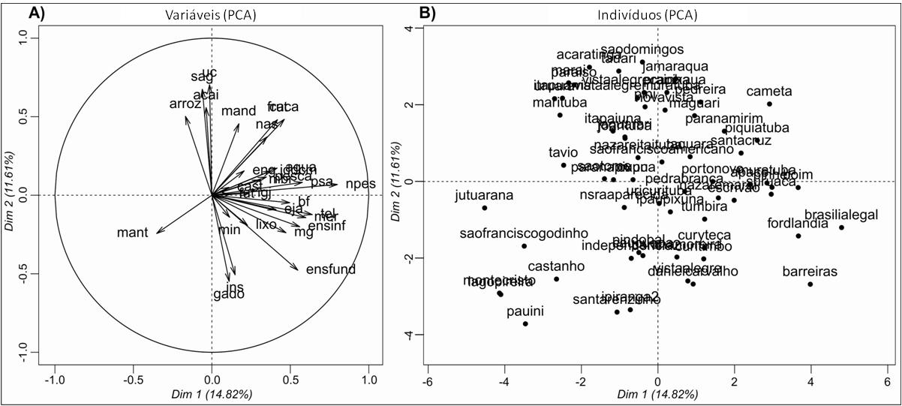
Análise de agrupamento
R - FactoMineR (LÊ et al., 2008)
Análise de Componentes Principais (PCA) → reorganizou as variáveis em um plano de componente fatorial
Objetivo: reduzir a dimensionalidade do conjunto de dados originais, sem perder as informações importantes desse conjunto
Representação das variáveis e dos indivíduos (comunidades) no plano fatorial

Slide 17
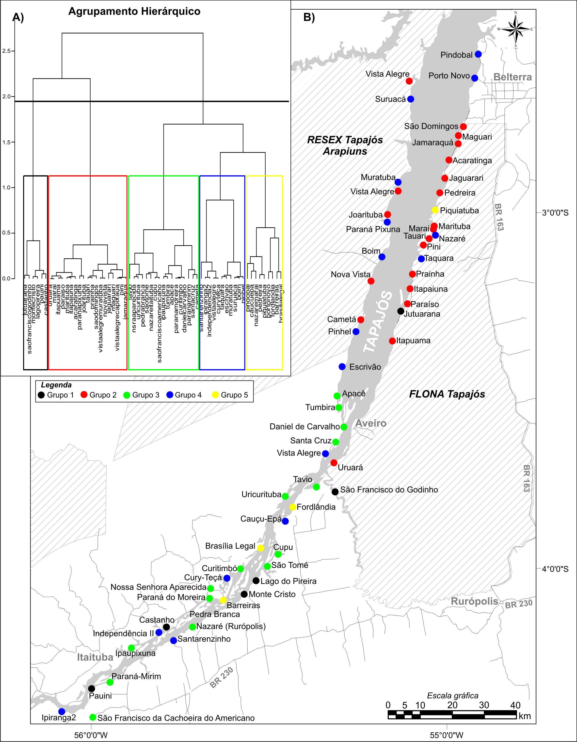
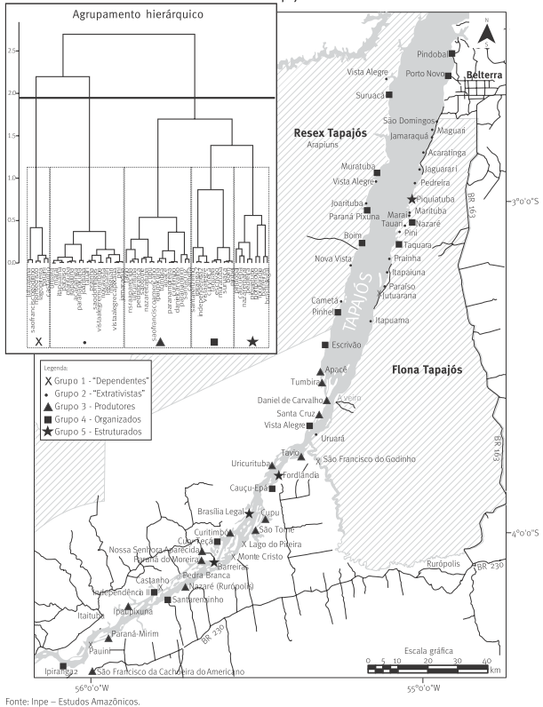
Análise de agrupamento
R - FactoMineR (LÊ et al., 2008)
2. Agrupamento Hierárquico: baseado em componentes principais (HCPC);
Objetivo: classificar os indivíduos, gerando agrupamentos (clusters) em diferentes níveis hierárquicos representados por um dendograma (A)
Obteve-se:
5 grupos de comunidades
Variáveis que mais contribuíram;
Descrição dos grupos.

Slide 18
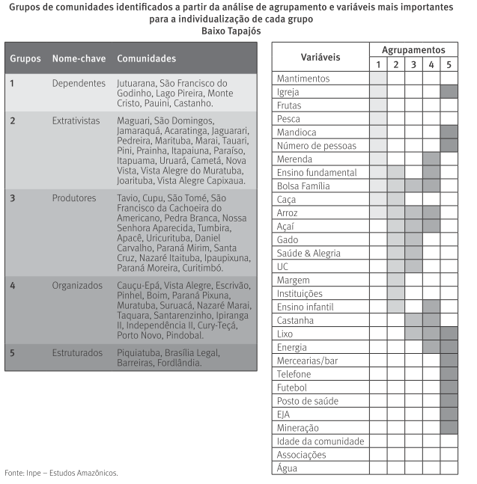
Análise de agrupamento
R - FactoMineR (LÊ et al., 2008)
2. Agrupamento Hierárquico: baseado em componentes principais (HCPC);
Objetivo: classificar os indivíduos, gerando agrupamentos (clusters) em diferentes níveis hierárquicos representados por um dendograma (A)
Obteve-se:
5 grupos de comunidades
Variáveis que mais contribuíram;
Descrição dos grupos.

Slide 19
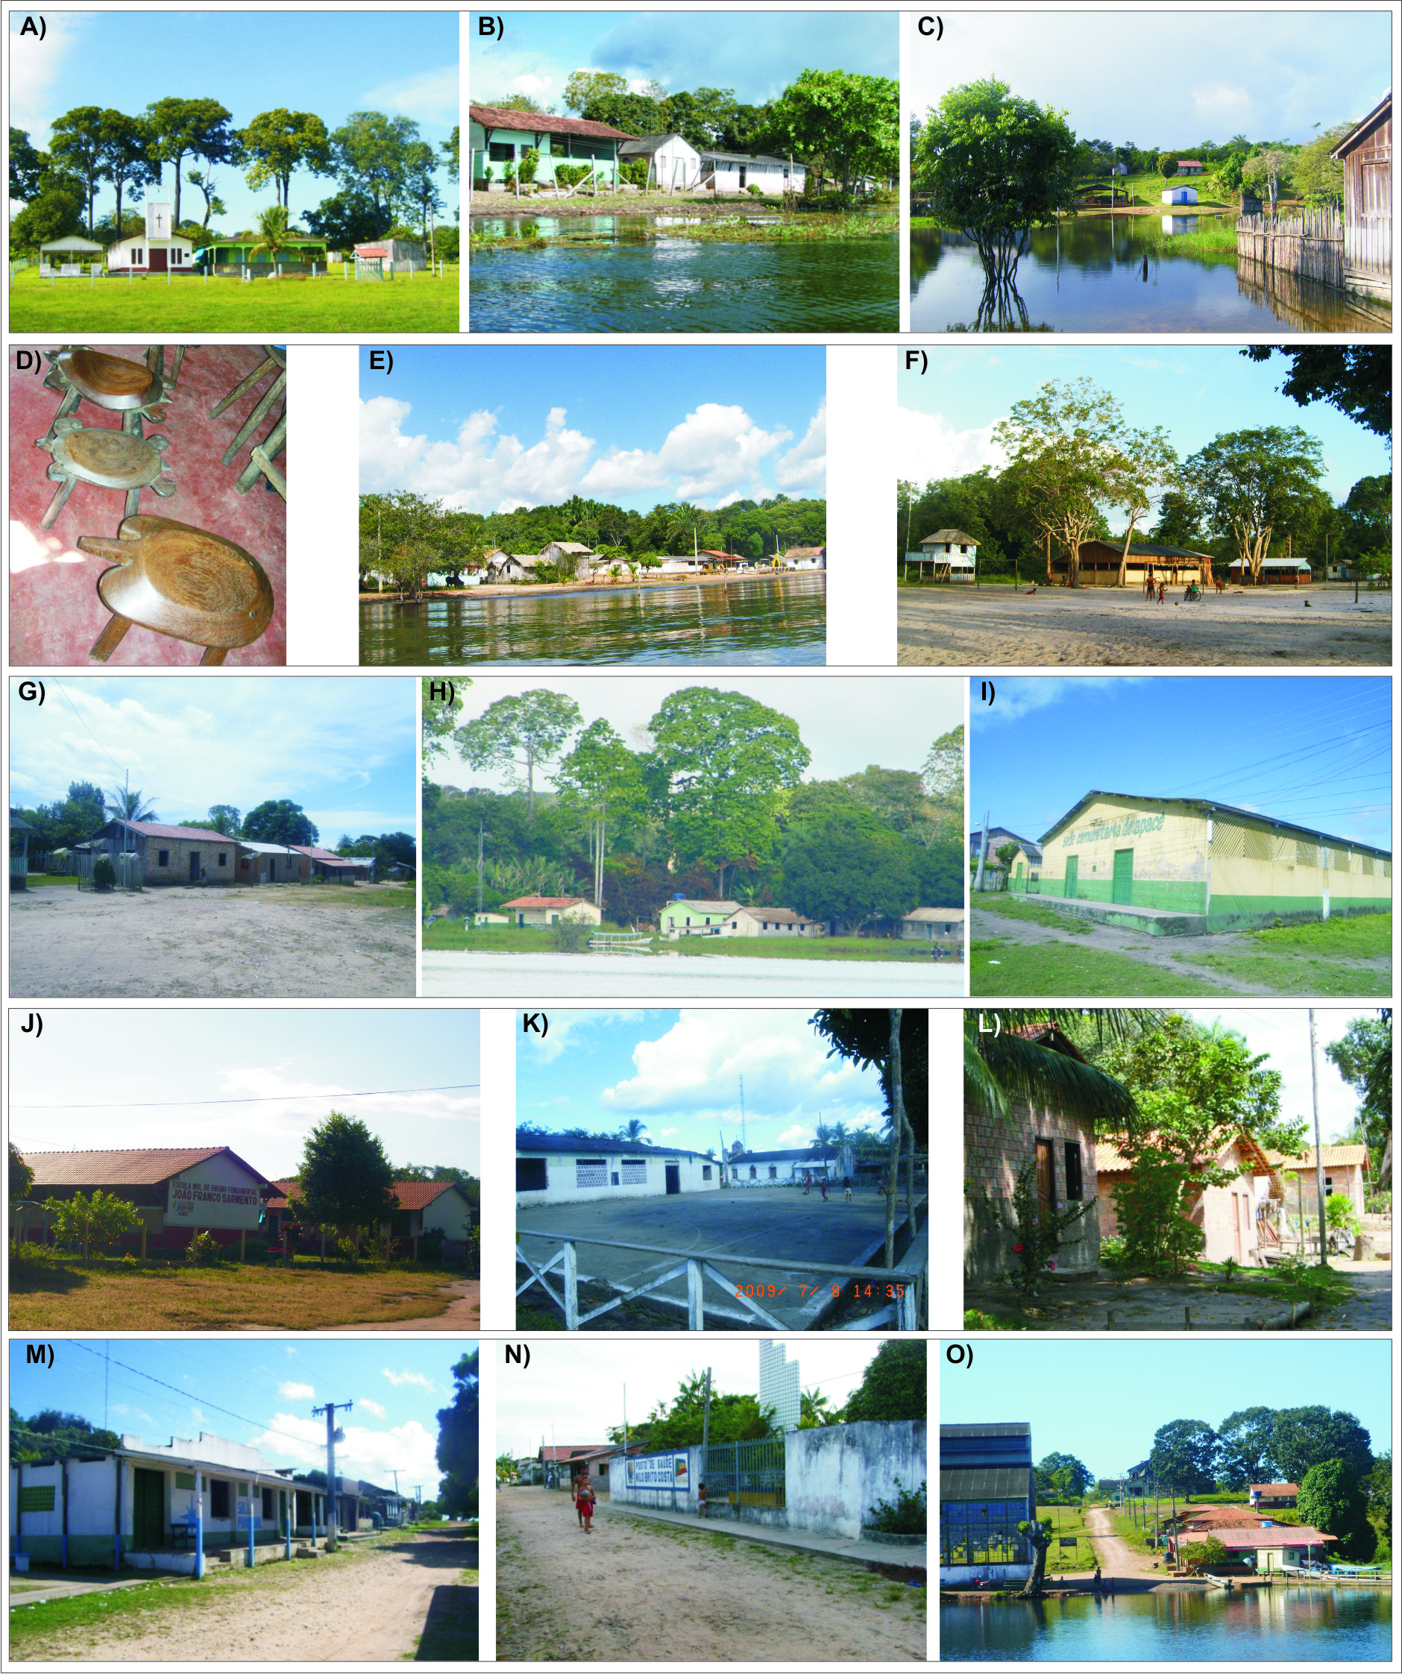
Grupos de comunidades “semelhantes”
Grupo 1 – “Dependentes”
Fazem parte deste grupo as comunidades de Pauini , Castanho, Lago do Pireira, Monte Cristo, São Francisco do Godinho e Jutuarana.
São comunidades pouco organizadas, com infraestrutura limitada e que dependem de núcleos urbanizados maiores, como as sedes municipais, para o acesso a serviços e equipamentos urbanos. A dinâmica populacional revela a estagnação destas comunidades, que nos últimos anos não tiveram acréscimo na população, onde os valores mínimo e máximo variaram de 17 a 128 habitantes, nas comunidades de Jutuarana e Castanho, respectivamente.
( ... segue a descrição do grupo)
Pauini Jutuarana São Francisco do Godinho

Slide 20
Grupos de comunidades “semelhantes”
Grupo 2 – “Extrativistas”
Este grupo compreende 20 comunidades situadas em unidades de conservação, sendo 15 localizadas na FLONA cinco na RESEX.
A população varia de 20 a 612 pessoas, nas comunidades de Itapuama e Cametá, respectivamente, sendo que o programa Bolsa Família está presente em todas as comunidades e, em algumas, atende à maioria das famílias.
( ... segue a descrição do grupo)
Pini
Maguari Jamaraquá

Slide 21
Grupos de comunidades “semelhantes”
Grupo 3 – “Produtores”
Neste grupo estão inseridas 16 comunidades localizadas na porção sul do Rio Tapajós,
no trecho entre Aveiro e Itaituba. Estas comunidades não estão inseridas em unidades de
conservação, não são atendidas pelo Projeto Saúde & Alegria e possuem entre 98 habitantes, na comunidade de São Tomé, e 870, na de Santa Cruz.
A pecuária, diferentemente do grupo anterior, é bastante expressiva, com comunidades possuindo até 700 cabeças de gado, cuja criação é voltada para comercialização, geralmente para outras comunidades.
( ... segue a descrição do grupo)
Pedra Branca Curitimbó Apacê

Slide 22
Grupos de comunidades “semelhantes”
Grupo 4 – “Organizados”
Este grupo é composto por 16 comunidades, das quais metade está em unidades de conservação, com população entre 65 pessoas, em Paraná Pixuna, e 1.000 pessoas, em
Boim. Estas comunidades foram fundadas entre 31 anos atrás, no caso da Ipiranga II, e 319
anos, no caso de Boim.
Em nenhuma comunidade o descarte do lixo é feito a céu aberto, predominando a
melhor condição de destino final do lixo: a coleta e/ou o reaproveitamento. A energia elétrica
está ausente em duas comunidades e todas as comunidades têm algum tipo de associação
comunitária.
( ... segue a descrição do grupo)
Suruacá Pinhel Escrivão;

Slide 23
Grupos de comunidades “semelhantes”
Grupo 5 – “Estruturados”
As comunidades com melhor infraestrutura, notadamente Fordlândia, Brasília Legal,
Barreiras e Piquiatuba, compõem este grupo. Por serem mais estruturadas e organizadas, estas comunidades constituem núcleos de referência para as demais localidades ribeirinhas. Porém, para serviços mais especializados e no contexto regional, elas perdem a atratividade para cidades como Itaituba e Santarém, que são centros regionais. São comunidades antigas, com idades entre 81 e 170 anos, e população entre 300 habitantes, em Piquiatuba, e 3.000, em Fordlândia.
( ... segue a descrição do grupo)
Brasília Legal Barreiras Piquiatuba

Slide 24
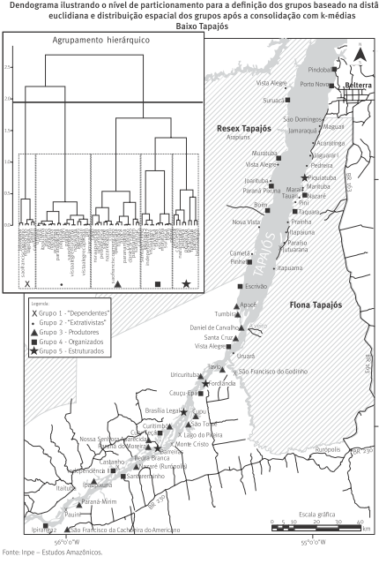
Discussões...
Da abordagem quali-quantitativa:
Observações de campo auxiliaram na definição do número de grupos da análise (5);
Importância das Variáveis que mais contribuíram/ grupo → deram o “nome” ao grupo
Verificação da existência (ou não) de padrões espaciais – grupo evidenciado numa porção específica do rio, ambas as margens, etc.
Outras técnicas poderiam ser usadas para agrupamento, ou mesmo para tentar responder às questões apresentadas....

Slide 25
Discussões...
No caso das comunidades do Baixo Tapajós:
Apesar das comunidades terem condições semelhantes (infraestrutura, acesso a serviços e equipamentos urbanos e uso da terra) estas características não são homogêneas;
Foram necessárias de 8 a 11 variáveis para descrever os 5 grupos. Não se identificou uma única variável capaz de diferenciar grupos, mas um conjunto de variáveis.
Estar em Unidades de Conservação faz diferença - condicionou a identificação dos grupos (em especial Grupo 2 – “Extrativistas”)
Não houve distinção das comunidades quanto ao posicionamento nas margens do Rio Tapajós
E outras discussões apresentadas no artigo ....

Slide 26
A mensagem…
  Apresentou-se uma proposta para explorar os dados obtidos em campo, utilizando-se uma abordagem quali-quantitativa.
  Não é completa, nem definitiva, mas uma maneira de se iniciar a análise dos dados.
  Em síntese, busca-se reforçar nosso pressuposto de que:
  “ O tecido urbano engloba diferentes tipologias espaciais de núcleos populacionais e as comunidades ribeirinhas descritas neste trabalho fazem parte da rede urbanizada, constituindo os nós das relações de nível mais básico e local. “

